Slide 1

Azərbaycan Dövlət İqtisad Universiteti
Kafedra: «Rəqəmsal iqtisadiyyat və İKT»
Tərtib etdi: m. R.Ş.Hüseynova
2017

Slide 2
Fənn: İnsan-maşın interfeysləri
Mövzu 9
İstifadəçinin psixologiyası. İnsanın informasiya prosesləri: yaddaş və idrak (dərk etmə, təfəkkür)

Slide 3

Plan
İstifadəçinin psixologiyası.
İnsanın informasiya prosesləri: yaddaş və idrak.

Slide 4
İstifadəçinin psixologiyası
İnsanlar və kompüterlər diametral (tamamilə, büsbütün) zidd imkanlara malikdirlər. “Uğurlu” interfeys zamanı insan və kompüter sistem yaradaraq bir-birlərini tamamlayırlar, bu sistem daha məhsuldar olur, nəinki onların sadə birliyi. Kompüter və insan öz aralarında yükü bölürlər və hər biri tapşırığın onun imkanlarına daha uyğun gələn hissəsini yerinə yetirir. Kompüter bizim təfəkkürümüzün və qavramamızın imkanlarını artırır və bizim zəifliklərimizi neytrallaşdırır. İnsanlar o işlərlə məşğul olurlar ki, hansıları ki, maşın etmək iqtidarında deyildir (Roland Beker).

Slide 5
Sistemdə olan biliklər və istifadəçinin malik olduğu təcrübə qarşılıqlı fəaliyyət göstərir, nəticədə istifadəçinin təcrübəsi zənginləşir, bəzən isə strukturunu da dəyişir. Bu qarşılıqlı fəaliyyətin hərfi ifadəsi informasiya sisteminin istifadəçi interfeysidir. Axı istifadəçi interfeysi – bu, informasiyanın (onun tərtibatının) təqdim olunmasının yalnız strukturu və forması deyil, həm də istifadəçinin sistem ilə bütün qarşılıqlı fəaliyyətinin məcmusudur. İnterfeysin layihələndirilməsi – bu, istifadəçinin öz fəaliyyətinə cavab olaraq görəcəyini, edəcəyini və alacağını təyin edir. Bu, həm də bildirir ki, sistem istifadəçini necə dəstəkləyib, müşayiət edib və formalaşdıracaq.

Slide 6
Əgər biz sistemdə olan biliklərin və istifadəçinin malik olduğu biliklərin qarşılıqlı təsirindən danışırıqsa, o zaman bizə bu qarşılıqlı fəaliyyəti həyata keçirmək üçün texniki vasitələr lazımdır. İstifadəçi interfeysi istifadəçinin koqnitiv (idrak) prosesləri üçün (hiss etmə, qavrama, düşünmə), həmçinin də o proseslər üçün dəstək olmalıdır ki, idrak prosesləri onlar olmadan həyata keçirilmir (yaddaş, diqqət, təxəyyül).
İstifadəçinin rolu interfeysdə çox vacibdir. İnterfeysin layihələndirilməsi biliklərə, təcrübəyə və istifadəçinin gözləntilərinə əsaslanmalıdır. İstifadəçinin əsas fiziki, idrak imkanlarını, həmçinin də onun qavramağa olan qabiliyyətini nəzərə almaq vacibdir.

Slide 7

Koqnitiv psixologiya beynimizin necə işlədiyini, bizim necə düşündüyümüzü, bizim necə yadda saxladığımızı, bizim necə öyrəndiyimizi izah edir. Bu – insan təfəkkürünün informasiya-prosessual modelidir – model, hansı ki, bizə insan təfəkkürünün kompüterlə oxşarlığını və vahid hesablama nəzəriyyəsinin psixologiyada və kompüter sahəsində aparılan tədqiqatlar və layihələndirmə üçün istifadə oluna biləcəyini göstərir. Lakin bunlar qavramanın müxtəlif modelləridir və insan təfəkkürü informasiyanın sadə emalından və saxlanılmasından daha mürəkkəbdir.

Slide 8
İdrak prosesləri interfeysin işlənməsi baxımından daha əhəmiyyətlidir: hisslər, qavrayış, təfəkkür.
Hisslər (sensor proseslər) - subyektin sinir sisteminin iştirakı ilə stimulların fərqli qavrayışıdır (əşyaların ayrı-ayrı xassələrini əks etdirir).
Qavrayış - verilən obyekt tərəfindən başladılan (çoxlu hisslərin sintezi) hisslər məcmusu vasitəsilə analizatorlara təsir göstərən obyektin subyektiv bütöv obrazının formalaşması prosesidir.
Təfəkkür - geniş mənada beyinlə informasiyanın işlənməsi prosesidir.

Slide 9

İnsanın qavraması və diqqəti
Misala baxaq. Ekranda ildırım sürətilə məlumat peyda olur və itirsə, hansını ki, çatdırıb oxumaq mümkün olmur, siz adətən nə hiss edirsiniz? Qıcıq hiss edirsiniz, elə deyilmi? Bizim qavrama sistemimiz stimula reaksiya vermək və informasiyanın meydana gəldiyi nöqtəyə gözün çevrilməsi üçün çox kiçik vaxt ayırır. Məlumatın oxunması və oxuduğumuzun dərk olunması üçün də zaman lazımdır. İnsan qavrayışının imkanları ekranda yazının göründüyü və silindiyi vaxt müddətinin müəyyən olunması zamanı hesaba alınmalıdır.

Slide 10
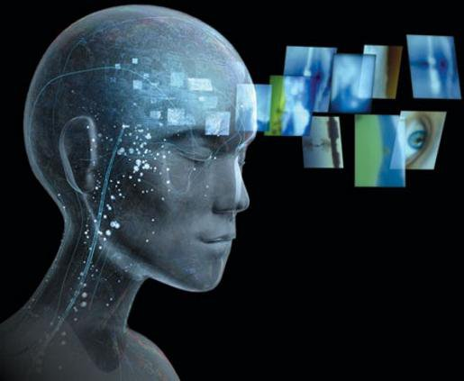
Obrazların tanınması – enerji sərf edilən fəaliyyətdir. Tanınan obraz qavrama cəhətdən nə qədər (yəni qavramaq üçün çətin) mürəkkəb olursa, onun qavranılması üçün də daha çox enerji lazım olur. Obrazın mürəkkəbliyi onun birmənalı olmamağında ifadə olunur, ona gətirib çıxarır ki, “bu nədir?” sualına cavab vermək cəhdi zamanı insanın qavrama sistemi müəyyən müddət müxtəlif hipotezlər irəli sürür. Amma mürəkkəblik həm də obrazın müxtəlifliyindən və xırda detallarla yüklənməsindən ibarət ola bilər. Çox şüalı sivri ulduzları qavramaq üçün qavrama sisteminə daha çox vaxt və qüvvə tələb olunur, nəinki dairəni qavramaq üçün. Bu hal xırda piktoqramlara diqqətlə baxılma zamanı daha yaxşı görünür, hansılardan ki, idarəetmə obyektlərini bildirmək üçün və ya müxtəlif informasiya bloklarının kiçik ölçülü qrafik markerləri kimi istifadə olunur.

Slide 11
Qavrama sadəcə nəyisə görmək deyil. Bu, bizim hiss orqanlarımızdan beynimizə daxil olan informasiya axınlarının - görmə, eşitmə, dad, iybilmə, toxunma hissi – biliklərlə, keçmişin təcrübəsi ilə kombinə edilməsidir. Qavrama – yeni informasiya obrazlarının köhnələr ilə müqayisəsi prosesidir. İstifadəçinin gözləntilərindən və təcrübəsindən ibarət informasiya axını kompüter və insanın qarşılıqlı əlaqəsini həyata keçirir.
Ətrafımızdakı istənilən qəfil və əhəmiyyətli dəyişikliklər bizim diqqətimizi cəlb edir. Onlar işıqlandırma, səs, hərəkət, rəng və ya bütün bu halların kompleksi ola bilər. Məhz buna görə də kompüterdə çoxsaylı zənglərin və zınqırovların səsləri tətbiq olunur.

Slide 12
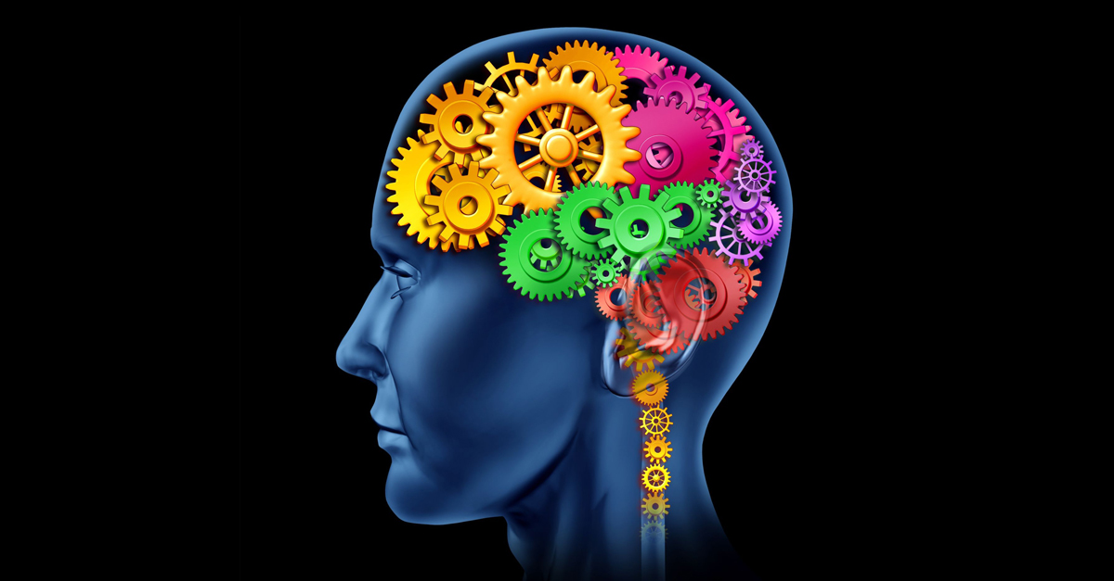
İnsanın informasiya prosesləri: yaddaş və idrak.
İnsan yaddaşının imkanları istifadəçinin sistemlə qarşılıqlı fəaliyyətinin keyfiyyətinə əhəmiyyətli dərəcədə təsir göstərir.
İnformasiyanın saxlanılması üç əsas səviyyədə həyata keçirilir:
Hiss orqanlarından daxil olan informasiyanın saxlanılması;
Qısamüddətli yaddaş;
Uzunmüddətli yaddaş.

Slide 13
Hiss orqanlarından daxil olan informasiyanın saxlanılması
Hiss orqanlarından daxil olan informasiyanın saxlanılması yaddaş buferinin quraşdırılmasıdır, burada bizim hiss orqanlarımızdan alınan informasiyanın avtomatik emalının nəticələri saxlanılır. Biz böyük miqdarda informasiya emal edirik, hətta bunu dərk etmədən belə. Bufer yaddaş informasiyanı (audio, vizual və toxunulmaqla duyulan) saxlayır, hansı ki, kifayət qədər həcmli ola bilər və yüksək detallaşdırma səviyyəsinə malik ola bilər.
Siz hiss orqanlarınızı bizim ətrafımızdakı aləm haqqında informasiya yığan növbətçi və ya avanpost (qarovul) kimi təsəvvür edin. Onlar çox da dəqiq olmaya bilərlər, lakin baş verən hər şeyə qarşı tamamilə diqqətli, hətta kifayət qədər operativ ola bilərlər. İnformasiya uzun müddət saxlanıla bilməz, o, daim yenilənir, yeni “daxil olanlarla” sıxışdırılıb çıxardılır.

Slide 14
Tövsiyələr:
Məlumat ekranda o müddətdə qalmalıdır ki, bu, istifadəçiyə onu yalnız oxumağa deyil, həm də anlamağa kifayət etsin;
İnsanın hisslər sistemi informasiyanı kompüterin displeyində yerləşən hər şeydən qəbul edir. Arxa plandakı animasiya məzəlidir, amma siz onunla pəncərədə işləyirsinizsə, sizin beyniniz həddən artıq lazımsız əməliyyatlar yerinə yetirəcək. Sizin informasiyanı emal edən sisteminiz işlə deyil, pəncərənin arxa planı ilə məşğul olacaq. Bu, gözlərin yorulmasına və gərginliyə gətirib çıxaracaq.

Slide 15
Qısamüddətli yaddaş
Bu, informasiyanın emalının ikinci pilləsidir. Qəbul edilmiş və emal olunmuş verilənlər saxlanılan yerdən qısamüddətli yaddaşa keçirlər, hansı ki, o da informasiyanı uzunmüddətli yaddaşdan götürür. Qısamüddətli yaddaş informasiyanın işlənməsinin bütün sistemində, belə demək mümkündürsə, daha az ötürücülük qabiliyyətinə malik olur. Bufer yaddaş həcminə görə təxminən yeddi (üstəgəl, çıx 2) predmetlərlə məhdudlaşır. Yeni informasiya köhnəni sıxışdıraraq qısamüddətli yaddaşa daxil olur. Əgər informasiya tələb olunmursa, bu növ yaddaşda 30 saniyədən çox qalmır. Qısamüddətli yaddaş düşünmə prosesinə cavabdeh sahə kimi işçi yaddaş adlanır.
Əgər 232 və 538 ədədlərini ağlımızda cəmləmək tələb olunursa, siz bunu qısamüddətli yaddaşda edəcəksiniz. Onun necə işlədiyini anlamaq kifayət qədər asandır.

Slide 16
İnsanlar qısamüddətli yaddaşda informasiyanın saxalnılmasının müxtəlif üsullarından istifadə edirlər. Onlardan əsasları – təkrarlama və informasiyanın hissələrə bölünməsidir. Biz onlardan birini və ya onların kombinasiyasını istifadə edə bilərik. Telefon nömrəsini öz-özlüyümüzdə və ya səsli təkrar etmək olar, lakin siz nömrəni yadda saxlamağa cəhd edərkən təkrar etdiyiniz an kimsə sizə deyə bilər: “saat artıq 11:35-dir, gedək çay içək!”. Telefonun nömrəsi sizin yaddaşdan itəcək və siz “11:35, 11:35” deyə təkrarlayacaqsınız.
İnformasiyanın hissələrə bölünməsi – informasiyanın yadda saxlanılmasının effektiv üsuludur. O, informasiyanın parçalara bölünməsindən və onların əlaqə, nizam və məna üzrə ardıcıl qruplaşmasından ibarətdir. İnformasiyanın bölünməsində yaddaşın hər iki növü fəaliyyət göstəriri: üzunmüddətli və qısamüddətli.

Slide 17

Tövsiyələr:
İnterfeysin işlənilməsi zamanı qısamüddətli yaddaşın əsas xarakteristikalarını və sərhədlərini bilmək zəruridir. Məsələn, əgər istifadəçilər ekrandakı informasiyanı anlaya bilmirlərsə və konkret mövzu üzrə arayış istəyirlərsə, arayış sisteminə həmin informasiyanı bağlamağa imkan verməyin, hansı üçün ki, o, çağırılmışdır!
Bir ekrandan digər ekrana keçid zamanı informasiyanı yadda saxlamaq zərurəti çox qıcıqlandırır, həmçinin də bir ekranın daxilində köhnənin itirilməsi ilə informasiyanın şəklinin yenidən çəkilməsi. Kompüter eyni anda əvvəlki və cari informasiyanı göstərməyə qadirdir.

Slide 18

Uzunmüddətli yaddaş
Uzunmüddətli yaddaş – informasiyanın qeyri-məhdud tutumlu və müddətli saxlandığı anbarıdır. Kompüterlər də kifayət qədər həcmlidirlər, informasiyanın uzunmüddətli saxlama yeridirlər, lakin bu planda özlərinin güclü və zəif tərəfləri vardır. Problem kəmiyyətdən və saxlanma müddətindən ibarət deyil, informasiyaya girişin alınması üsulundan ibarətdir.
Elə situasiyalar olur ki, siz nəyisə xatırlamağa cəhd edirsiniz (adları və s.), söz sanki “dildə dolaşır”, lakin xatırlamaq mümkün olmur. Yaddaşda xatırlanması lazım olana aid olan faktlar, adlar uçuşur, lakin informasiyanı tam ifadə etmək alınmır. Siz bütün informasiyanı deyil, yalnız bir hissəni “çəkib çıxara” bilirsiniz. Təəccüblüdür, amma əgər siz özünüzə əziyyət verməyi dayandırsanız, bir neçə saniyə sonra o, sizin ağlınıza özü axıb gələcək.

Slide 19
Dizayn nöqteyi nəzərindən maraq iki sualda təqdim olunur:
Hansı şəraitdə informasiya UMY-a düşür?
Xatırlamanın dəyəri “nə qədərdir”?
Hər iki sual istifadəçilərin öyrədilməsi nöqteyi nəzərindən çox maraqlıdır, ikinci sual həm də istifadəçinin uzun müddət ərzində sistemlə iş vərdişlərinin qorunması qabiliyyətinin yaxşılaşdırılması baxımından da maraqlıdır (bu, yaxşı interfeysin əsas xarakteristikalaraından biridir).
UMY-ın daxili. İndi hesab olunur ki, informasiya UMY-a üç halda düşür (və bu fikir çətin ki, bundan sonra dəyişsin). Birincisi, təkrarlama, yəni əzbərçilik zamanı. İkincisi, dərin semantik emal zamanı. Üçüncüsü, güclü emosional şok zamanı. Emosional şok bizi az maraqlandırır – həqiqətən də, istifadəçinin arxasında durub zaman-zaman silahdan atəş açmaqla onu həyəcanlandırmayacağıq ki (üstəlik, şokdan sonra xatırlama qırılır). Emal ilə təkrarlama kifayət edir.

Slide 20
Xatırlama mexanizmi qurğusunu anlamağa onun antipodu, məhz unutma bir qədər kömək edir. Müasir elm təsdiq edir ki, unutma üç amildən biri ilə (və ya hər üçü ilə), məhz sönmə, interferensiya(səs, işıq və sairə dalğalarının bir-biri üzərinə düşdükdə qarşılıqlı təsir göstərməsi) və situasiyaların fərqləndirilməsi ilə şərtlənir. Ən sadə izaha sönmə malikdir: informasiya uzun müddət istifadə olunmadıqda, o unudulur. O biri iki amillə bir az daha mürəkkəbdir.
Ehtimal olunur ki, əgər eyni informasiyanın bir neçə fraqmenti eyni semantik emala məruz qalıbsa, bu fraqmentlər yaddaşda qarışır, zədələnmiş fraqmenti yenidən yada salmaq praktiki olaraq mümkünsüz olur, yəni fraqmentlər bir-birləri ilə qarışırlar. Situasiyaların fərqləndirilməsi ilə iş başqa cürdür. Ehtimal olunur ki, uğurlu xatırlama üçün kodlaşdırma zamanı olan əlamətlər ilə təkrar yada salma zamanı olan əlamətlərin uyğunluğu tələb olunur.

Slide 21
Tövsiyələr:
İnterfeysin layihələndirilməsi zamanı növbəti qaydadan istifadə etmək rahatdır. UMY-dan layihələndirilən sistemə xas informasiyanın çıxarılması vərdişləri olmayan adi istifadəçilər üçün UMY-a yükü azaltmaq lazım gəlir; bu vərdişlərin formalaşdığı təcrübəli istifadəçilər üçün UMY-a müraciət daha tez ola bilər, nəinki informasiyanın axtarışının istənilən digər üsulu.
Lakin dərk etmək lazımdır ki, UMY-ın təcrübəli istifadəçiləri üçün sürətli olmaq mütləq üstünlük deyildir. Məsələn, əgər səhvlərin miqdarını azaltmaq tapşırığı durursa, menyu daha effektiv olacaq, nəinki, komanda sətri, çünki o, bilərəkdən yanlış komanda verməyə imkan verməyəcək.

Slide 22
 | Güclü tərəflər | Zəif tərəflər
Insanlar | obrazların tanınması diqqətin dəyişilməsi uzunmüddətli yaddaşın sonsuz həcmi zəngin çox kodlu uzunmüddətli yaddaş öyrənmək qabiliyyəti | kiçik həcmli qısamüddətli yaddaş qısamüddətli yaddaşdan verilənlərin tez itməsi verilənlərin yavaş emalı səhvlər uzunmüddətli yaddaşa çətin giriş
Kompüterlər | iri həcmli yaddaş uzunmüddətli yaddaş emalın yüksək sürəti səhvlərsiz emal yaddaşa imtinasız giriş | etalonla sadə müqayisə tədrisə məhdud qabiliyyətlər uzunmüddətli yaddaşın məhdud həcmi verilənlərin məhdud inteqrasiyası

Slide 23
Təfəkkür
Təfəkkürün ən ümumi təyini bu formada görünür: təfəkkür məsələlərin həll olunması prosesidir. Bu tərif təfəkkürün növlərini məsələnin tipindən asılı olaraq təsnifləşdirməyə imkan verir: vizual-hərəkətli, vizual-obrazlı və konseptual-anlayışlı (simvolik). Bu təsnifləşdirmə təfəkkürün inkişaf səviyyəsinin təsnifləşdirməsi ilə də üst-üstə düşür: körpə əvvəlcə əşyalarla hərəkətləri mənimsəyir, sonra obrazları idarə etməyi öyrənir, yetkinlik yaşında isə anlayış formalaşır. İstifadəçinin psixi proseslərinin təfəkkür kontekstində dəstəklənməsi prinsipi məsələnin daha tez həll edilməsi üçün təqdim etmək istəyini və bu mənada - onun sadə görünüşünü bildirir.
Təfəkkürün digər təyini onu kateqoriyalaşma (sinifləşdirmə) prosesinə aparıb çıxarır – bu və ya digər obyektin müəyyən kateqoriyaya aid edilməsi. Bu cür təfəkkür web-interfeyslər çərçivəsindı rast gəlinir.

Slide 24

Assosiativ təfəkkür – hamı üçün mümkün olan, yetəri qədər sadə təfəkkür növüdür.
İdrak proseslərinin xüsusiyyətlərini bilmək istifadəçi interfeysinin layihəçisinə imkan verir:
informasiya sahələrinin (hisslərin psixofizikası) optimal ziddiyyətini yaratmaq;
idarəetmə obyektləri üçün qavranılan lakonik formalar və tərtibat elementləri (qavrayışın psixologiyası) seçmək;
materialı elə strukturlaşdırmaq lazımdır ki, istifadəçiyə düşüncəni müxtəlif planlarda (konkret-situasiya, vizual və anlayışlı) həyata keçirməsi üçün şərait təqdim etmək.

Slide 25

Diqqətiniz üçün təşəkkür edirəm!

